Slide 1

PRECORSO DI MATEMATICA
Lezione 2 – Gli INSIEMI

Slide 2


Una definizione
Chiameremo pentaedro un poliedro avente cinque facce.

Slide 3
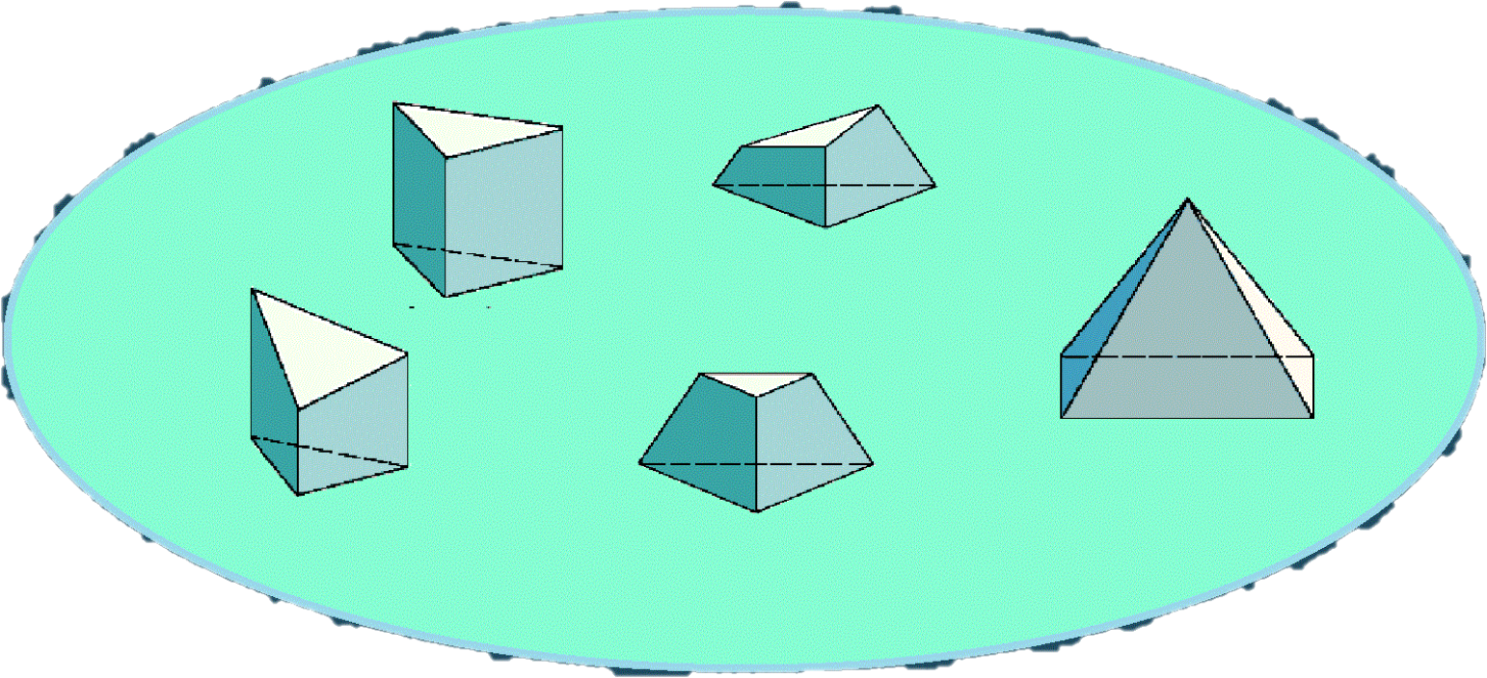
Cosa abbiamo appena definito ?
Abbiamo definito un insieme:

Slide 4

Come possiamo scriverlo?
Possiamo scriverlo così:
$$\left\{P \text{è }\text{un} \text{poliedro}|P \text{ha} \text{cinque} \text{facce}\text{\}}\right.$$
Questo è l’insieme dei poliedri aventi cinque facce.

Slide 5
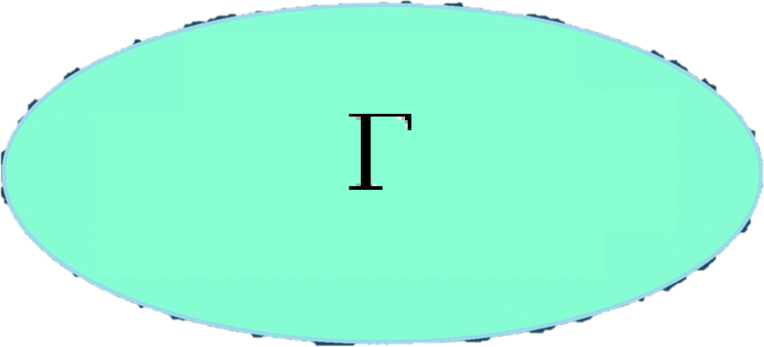
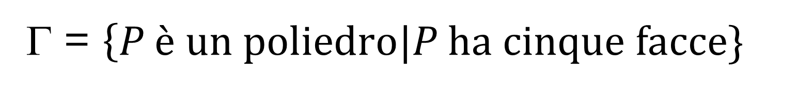
Come possiamo scriverlo?
Gli possiamo anche dare un nome:
Γ = $\left\{P \text{è }\text{un} \text{poliedro}|P \text{ha} \text{cinque} \text{facce}\text{\}}\right.$
Γ

Slide 6

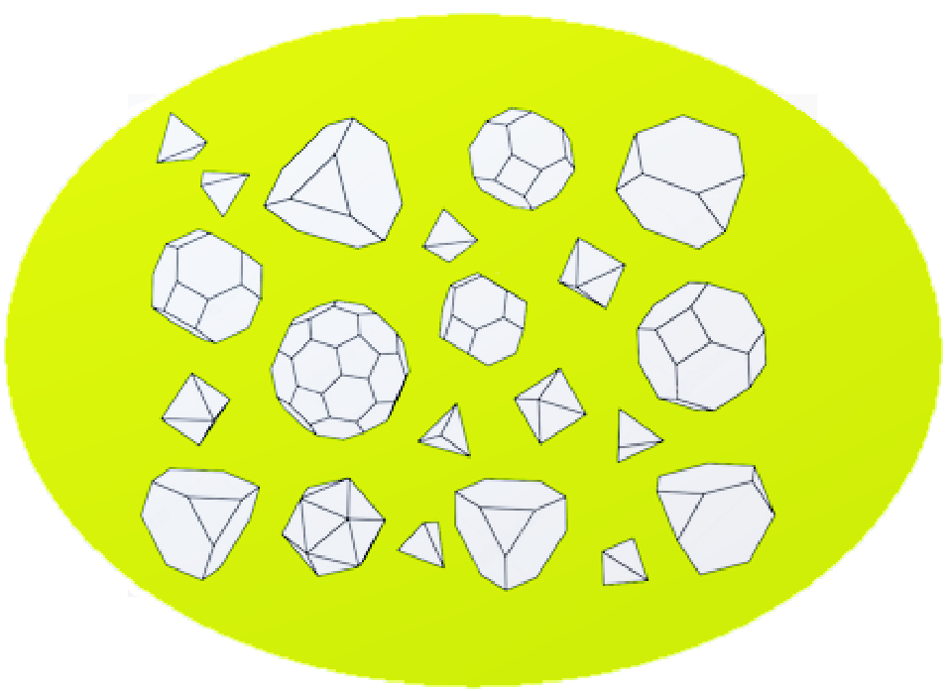
Come possiamo scriverlo?
Inoltre, possiamo anche introdurre il seguente insieme:
I suoi elementi sono (tutti) i poliedri.
Π = $\left\{P \text{è }\text{un} \text{poliedro}\text{\}}\right.$

Slide 7

Come possiamo scriverlo?
Ora possiamo scrivere l’insieme iniziale anche così:
Γ =$\left\{P\text{∈}Π |P \text{ha} \text{cinque} \text{facce}\text{\}}\right.$
Questo è l’insieme degli elementi di Π aventi cinque facce.

Slide 8
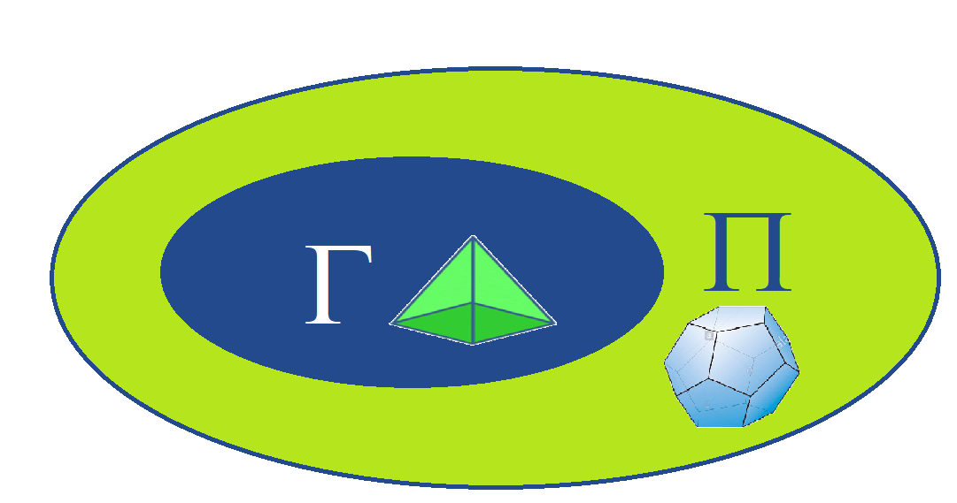
E dunque… l’insieme dei pentaedri è un sottoinsieme dell’insieme dei poliedri.
Si scrive: Γ⊂Π

Slide 9
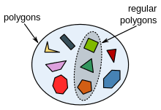
Inclusione tra insiemi
Dati due insiemi X e Y, se
ogni elemento di X è anche elemento di Y,
si scrive
X⊂ Y
e si dice che
X è sottoinsieme di Y
X è incluso in Y
X è contenuto in Y

Slide 10
Inclusione tra insiemi
Dati due insiemi X e Y, se
ogni elemento di X è anche elemento di Y,
si scrive anche
Y⊃ X
e si dice che
Y è sovrainsieme di X (raro)
Y include X
Y contiene X

Slide 11
Precisazione
L’inclusione X⊂Y si dice stretta se X≠Y.
In tal caso X si dice un sottoinsieme proprio di Y.
Esempi:
L’insieme dei numeri interi pari è un sottoinsieme proprio dell’insieme dei numeri interi.
L’insieme dei mammiferi è un sottoinsieme proprio dell’insieme degli animali.

Slide 12


Parole chiave
Quantificatore esistenziale
Inclusione tra insiemi
Implicazione
Dimostrazione per assurdo

Slide 13
E dunque… ogni pentaedro è un poliedro.
Si scrive: Γ⊂Π

Slide 14
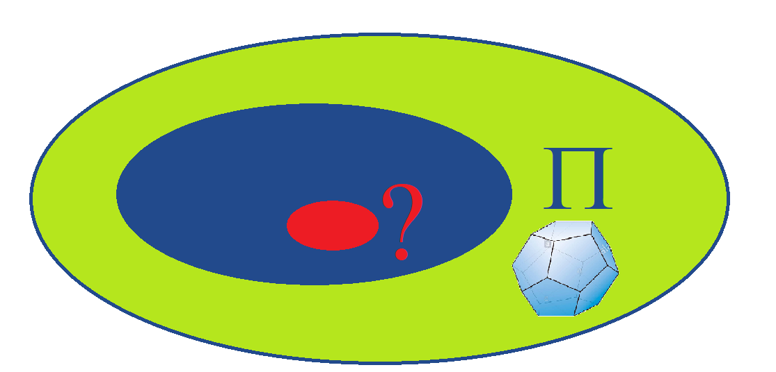
E a maggior ragione… ogni pentaedro regolare è un poliedro.

Slide 15
L’insieme vuoto
Si dice INSIEME VUOTO l’insieme privo di elementi (è unico!)
L’insieme vuoto è incluso in ogni insieme.
Lo si denota con il simbolo
∅

Slide 16


Ritornando ancora a Peano …
Una volta definito
e detto
U, l’insieme di tutti gli uomini
A, l’insieme di tutti gli animali

Slide 17
Ritornando ancora a Peano …
si traduce in
U = {a∈A| a è razionale}

Slide 18
Uguaglianza fra insiemi
Due insiemi sono uguali se hanno gli stessi elementi. In altre parole:
Dati gli insiemi X e Y, si ha
X=Y
se ogni elemento di X è elemento di Y ed
ogni elemento di Y è elemento di X.
In sintesi se
X⊂Y e Y⊂X

Slide 19


L’uguaglianza fra insiemi
equivale alla
doppia inclusione

Slide 20
Parole chiave
Uguaglianza tra insiemi
Equivalenza tra proposizioni

Slide 21
L’insieme vuoto è unico!
Se l’insieme X è vuoto, e l’insieme Y è vuoto, allora,
dato che se un insieme è vuoto, è contenuto in ogni insieme,
si avrà che
e quindi
X=Y
X⊂Y e Y⊂X

Slide 22
Ma perché ∅ è contenuto in ogni insieme?
Ripensiamo all’inclusione tra insiemi. Se X e Y sono insiemi, allora
X⊂Y
significa che
ogni elemento di X è elemento di Y,
ossia
∀x (x∈X ⇒ x∈Y)
per ogni
Quantificatore universale

Slide 23
Ma perché ∅ è contenuto in ogni insieme?
Ora:
∀x (x∈∅ ⇒ x∈Y)
e nell’implicazione:
la premessa è sempre falsa
dunque l’implicazione è sempre vera (ex falso quodlibet)
e ciò prova che ∅⊂Y,
data l’arbitrarietà di Y, per qualsiasi insieme Y.

Slide 24
A proposito dei numeri di Peano…
All’interno dell’insieme dei numeri interi maggiori di 1, i numeri primi sono individuati dalla seguente proprietà:
hanno come unici divisori positivi se stessi e 1;
in altri termini, l’unico modo di scriverli come prodotto di due interi positivi è prendere come fattori 1 e il numero stesso;
in altri termini, in ogni prodotto siffatto uno dei due fattori è necessariamente uguale a 1.

Slide 25
A proposito dei numeri di Peano…
All’interno dell’insieme dei numeri interi maggiori di 1, i numeri primi p sono quelli verificanti la seguente proprietà:
in ogni espressione di p come prodotto di due interi positivi, uno di questi è uguale a 1;
in simboli,

Slide 26
A proposito dei numeri di Peano…
E dunque, all’interno dell’insieme dei numeri interi maggiori di 1, i numeri non primi p (i numeri composti p) sono quelli per i quali la proprietà precedente non è vera, ossia quelli
rappresentabili come prodotto di due interi entrambi maggiori di 1.
Quindi, l’insieme di tali numeri è
( )

Slide 27
Altri esempi di insiemi di interi
Insieme dei numeri interi pari
Insieme dei numeri interi multipli di 3
Insieme dei cubi perfetti

Slide 28
Altri esempi di insiemi di interi
Insieme dei quadrati perfetti
Insieme dei numeri interi dispari

Slide 29
Sono veramente uguali questi insiemi?
Lo proviamo mediante la doppia inclusione:
Si ha
perché (il quadrato di) un numero naturale è (il quadrato di) un numero intero.
Si ha
perché il quadrato di un numero intero n è il quadrato del suo valore assoluto |n|, e |n| è un numero naturale.

Slide 30
Sono veramente uguali questi insiemi?
Lo proviamo mediante la doppia inclusione:
Si ha
perché il numero 2n + 1 si scrive anche come 2 (n + 1) – 1.
Si ha
perché il numero 2n - 1 si scrive anche come 2 (n - 1) +1.

Slide 31
Insiemi infiniti e finiti
Un insieme si dice infinito se esiste un suo sottoinsieme proprio con cui è in corrispondenza biunivoca.
Esempio: L’insieme ℤ dei numeri interi è infinito,
perché è in corrispondenza biunivoca con il sottoinsieme dei numeri interi pari:
0 | 1 | -1 | 2 | -2 | 3 | -3 | … | n | -n | …
↓ | ↓ | ↓ | ↓ | ↓ | ↓ | ↓ | ↓ | ↓ | ↓ | ↓
0 | 2 | -2 | 4 | -4 | 6 | -6 | … | 2n | -2n | …

Slide 32
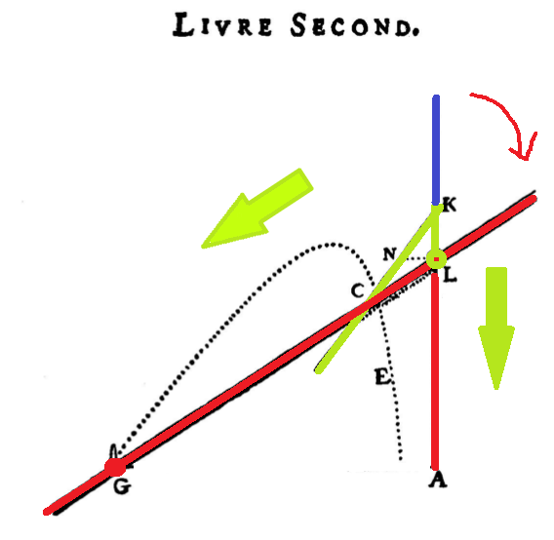
Il prodotto cartesiano

Slide 33

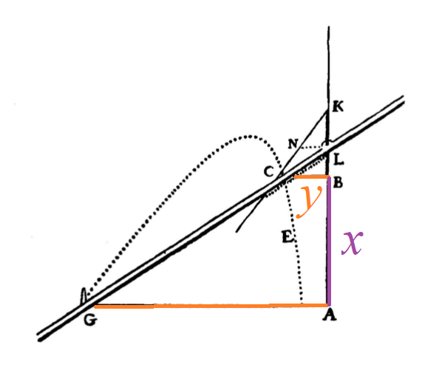



Il prodotto cartesiano

Slide 34
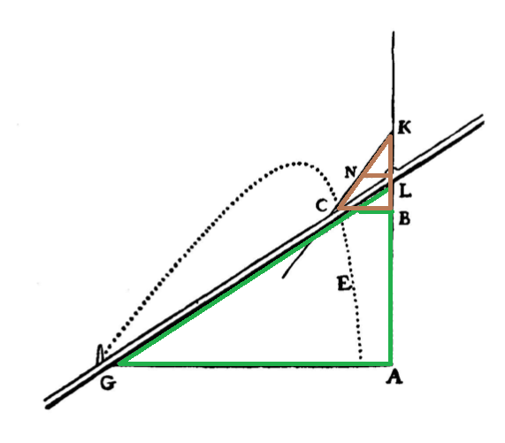
Il prodotto cartesiano

Slide 35
Il prodotto cartesiano
Dati gli insiemi X e Y, si dice prodotto cartesiano di X e Y l’insieme
i cui elementi sono coppie ordinate la cui prima coordinata appartiene a X, e la cui seconda coordinata appartiene a Y.

Slide 36
Coppia ordinata: formalmente …
Si può definire la coppia ordinata (x, y) come l’insieme
individua la prima coordinata
individua le coordinate

Slide 37
Coppia ordinata: formalmente …
Si può definire la coppia ordinata (x, y) anche come l’insieme
individua la prima coordinata
individua la seconda coordinata

Slide 38

Due esempi e una proprietà
$\left\{1,2\right\}×\left\{2,10,87\right\}=\left\{\left(1,2\right),\left(1,10\right),\left(1,87\right), \left(2,2\right),\left(2,10\right),(2,87)\right\}$
$\left\{1\right\}×\left\{4\right\}=\left\{(1,4)\right\}$
In generale, se X e Y sono insiemi finiti, anche il prodotto cartesiano X×Y è un insieme finito e la sua cardinalità è
La definizione di prodotto cartesiano e questa proprietà si estendono in modo naturale al caso di n insiemi, per ogni intero n maggiore di 1. Le coppie ordinate sono sostituite da n-uple.

Slide 39
Un esempio importante
Sia n un intero maggiore di 1, e siano X_{1, …,} X_{n} insiemi tutti uguali a {0,1}. Consideriamo il prodotto cartesiano
(prodotto di n copie di {0,1})

Slide 40

Un esempio importante
Questo è l’insieme delle n-uple ordinate di 0,1
La sua cardinalità è:

